Slide 1
TÍCH PHÂN BỘI BA

Slide 2
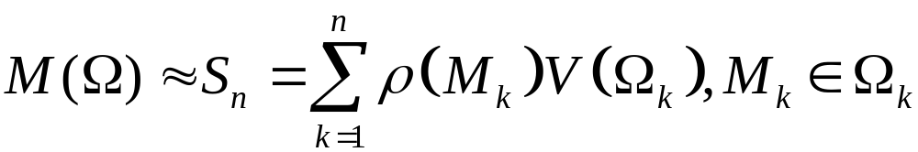
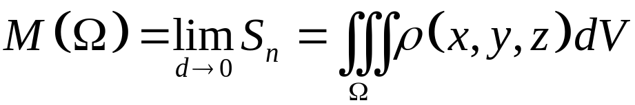
BÀI TOÁN KHỐI LƯỢNG VẬT THỂ
Một vật thể Ω đồng chất có khối lượng riêng ρ và thể tích là V thì khối lượng là ρV.
Nếu Ω không đồng chất và mật độ khối lượng tại mỗi điểm (x, y, z) trên Ω là ρ(x, y, z), khi đó, để tính khối lượng gần đúng của Ω, ta chia nhỏ Ω thành các khối con.
Mỗi khối con Ω_{k} đủ nhỏ được xem như khối đồng chất.

Slide 3
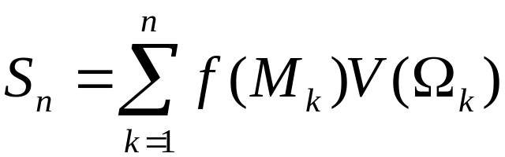
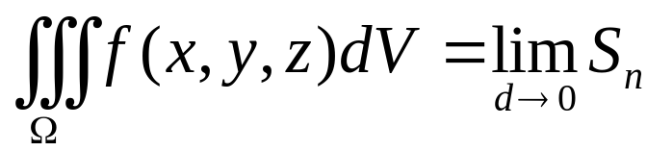
ĐỊNH NGHĨA
Cho Ω đóng và bị chặn trong R₃. Hàm f (x,y,z) xác định trong Ω.
Phân hoạch Ω thành những miền con Ω_{k} với thể tích V(Ω_{k}), d là đường kính phân hoạch. Trên mỗi miền con, lấy điểm M_{k} tùy ý, gọi tổng tích phân là
gọi là tp bội ba của f trên Ω.

Slide 4
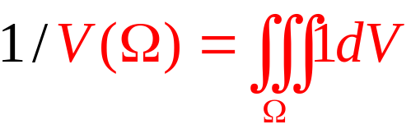
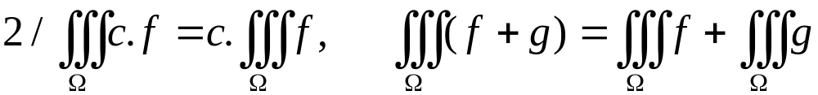

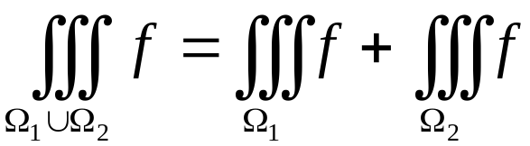
Tính chất hàm khả tích
Cho Ω là miền đóng và bị chặn
(thể tích Ω)
không dẫm lên nhau

Slide 5
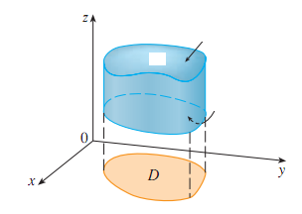
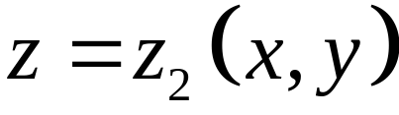
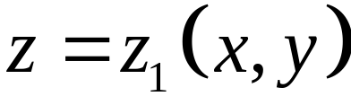
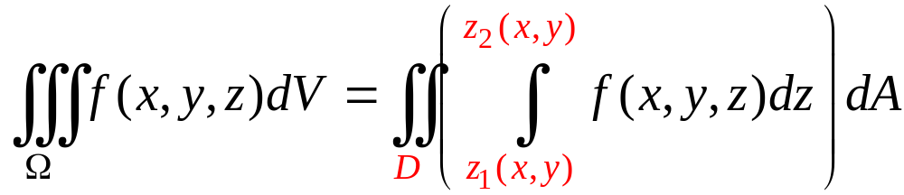
Cách tính tích phân bội ba
Ω
Hình chiếu của Ω lên Oxy là D.

Slide 6
Lưu ý về cách xác định biến tính trước và miền D
Biến tính trước được chọn tương ứng với biến chỉ xuất hiện 2 lần trong định nghĩa Ω.
Hình chiếu D xác định như khi tính thể tích.
3. Tùy thuộc vào D, cận tích phân ở tầng ngoài
sẽ được viết thành tích phân 2 lớp.

Slide 7
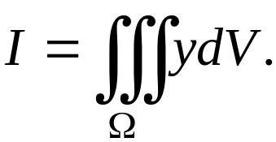

VÍ DỤ 1
Tính:

Slide 8

VÍ DỤ 1
Tính:

Slide 9
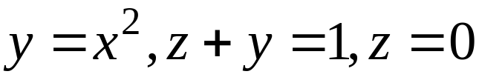
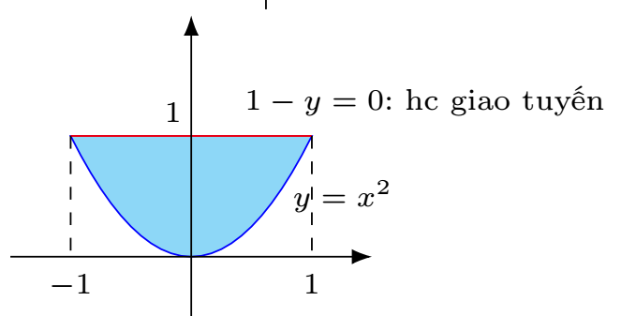
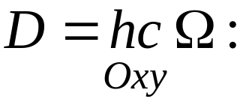
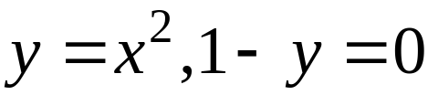
VÍ DỤ 1
Tính:
Ω Là miền ghạn bởi :
Cách 1: z xuất hiện 2 lần, biến tính trước là z (z₁, z₂ )là 1 trong 2 hàm z = 1 – y, z = 0).

Slide 10
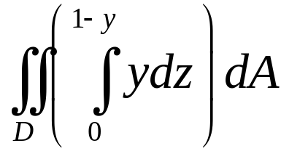
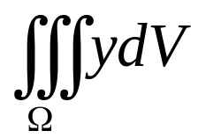

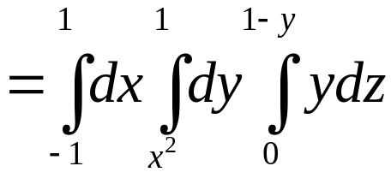
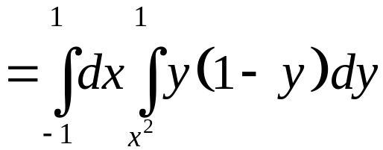
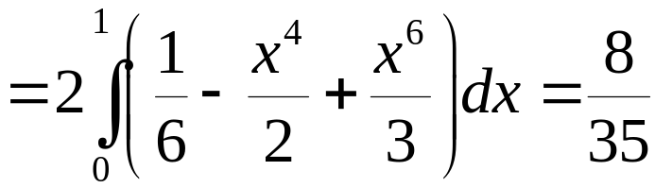
Ví dụ 1

Slide 11
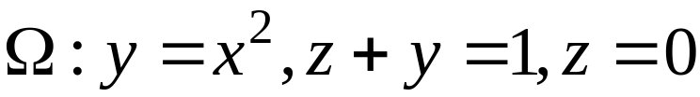
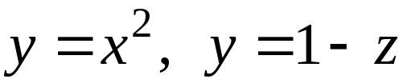
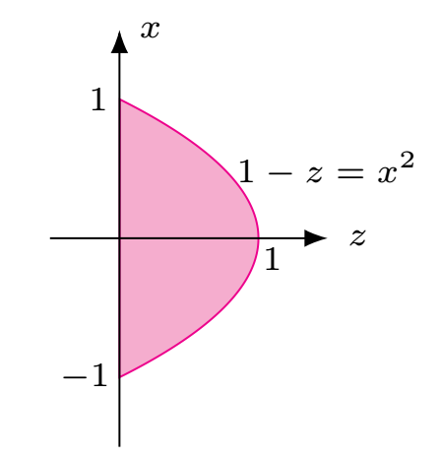
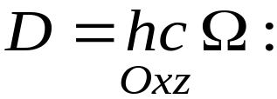

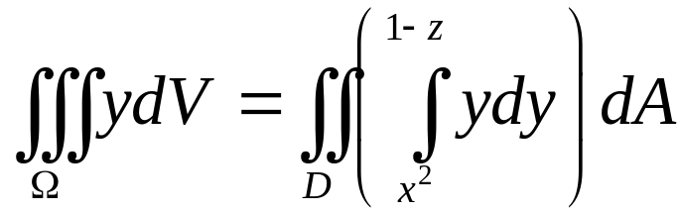
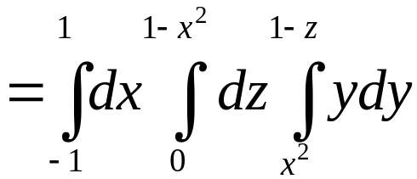
Ví dụ1
Cách 2: y xuất hiện 2 lần, biến tính trước là y

Slide 12
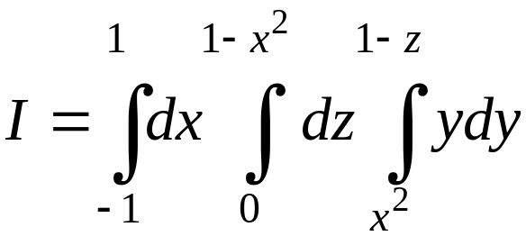
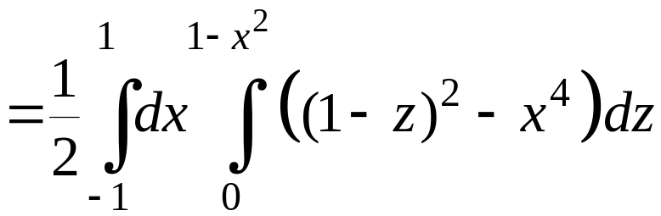
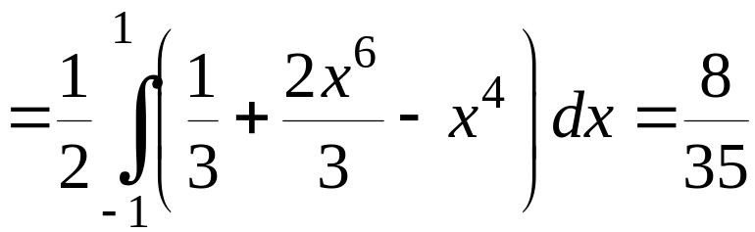
Ví dụ 1

Slide 13
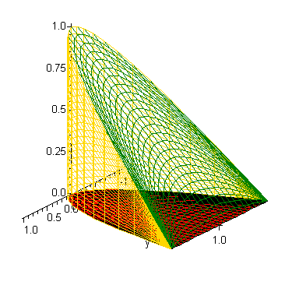

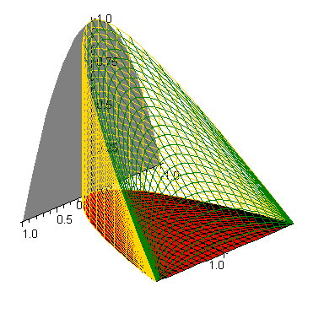
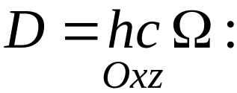
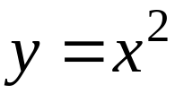


Slide 14
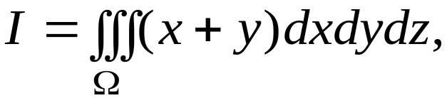
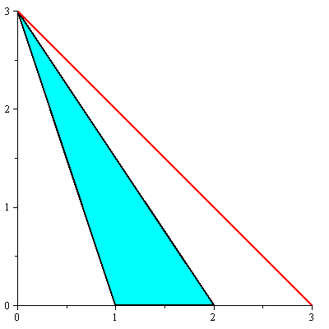
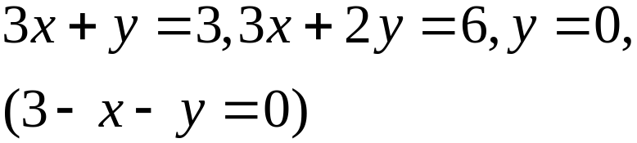
Ví dụ 2
Tính:
Ω gh bởi:
z xuất hiện 2 lần, biến tính trước là z :
z = 3 – y – x và z = 0
3x+y=3
3x+2y=6
3–x–y=0

Slide 15
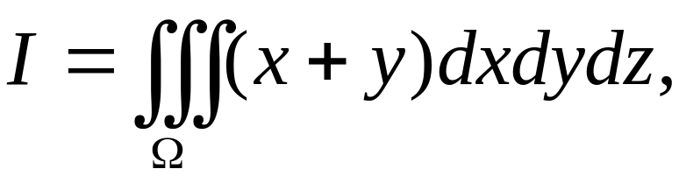
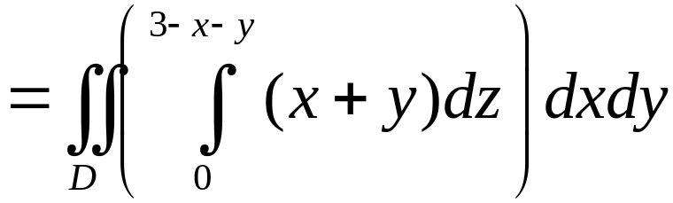
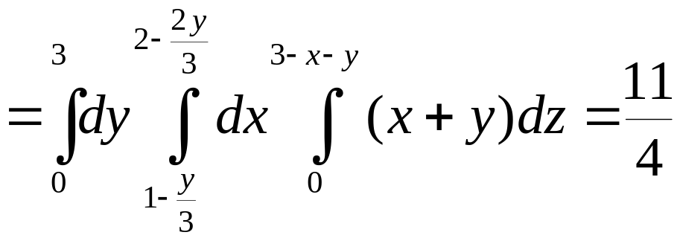
Ví dụ 2
3x+y=3
3x+2y=6
3–x–y=0

Slide 16
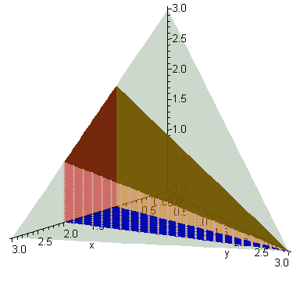

Slide 17
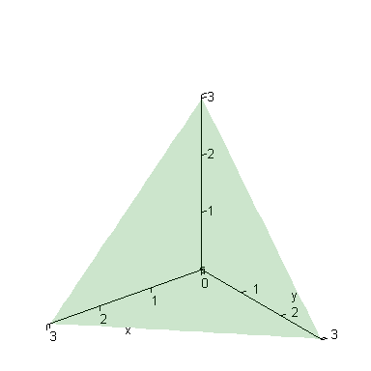


Slide 18
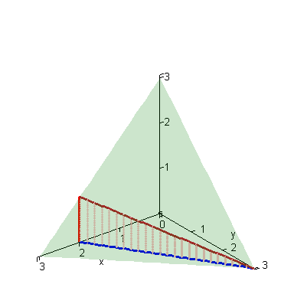


Slide 19
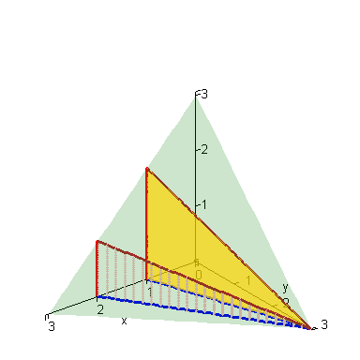


Slide 20
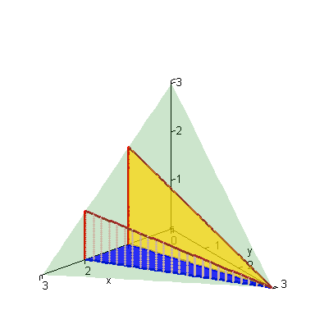

Slide 21
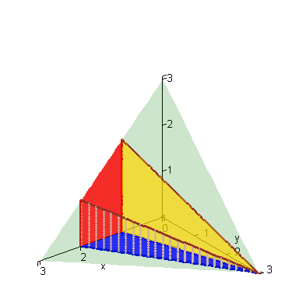

Slide 22
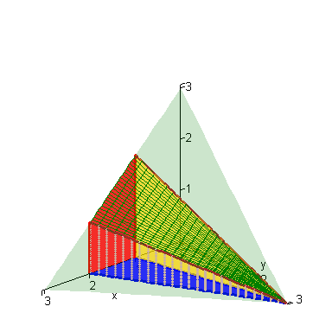

Slide 23
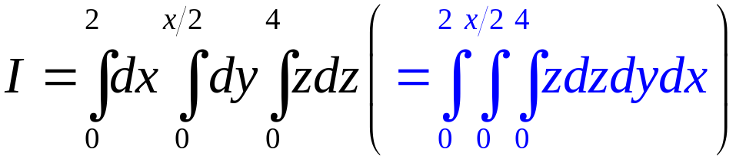
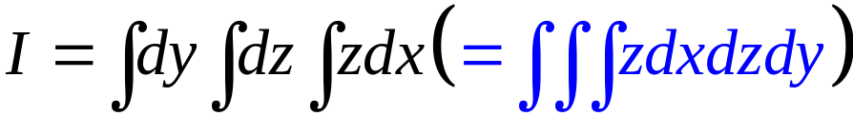
Ví dụ 3
Vẽ miền lấy tp cho tp sau:
sau đó viết lại I theo thứ tự :
Mặt trên: z = 4, mặt dưới: z = 0 (các hàm xác định trên R₂ và 2 mặt không có giao tuyến)
Hình chiếu lên Oxy của miền :0 ≤ x ≤ 2, 0 ≤ y ≤ x/2

Slide 24
Ví dụ 3
Hình chiếu lên Oxy của miền :0 ≤ x ≤ 2, 0 ≤ y ≤ x/2
Vậy miền lấy tp gh bởi các mặt sau:
y = x/2
z = 0, z = 4, x = 2y, x = 2, y = 0
2

Slide 25

4
2

Slide 26

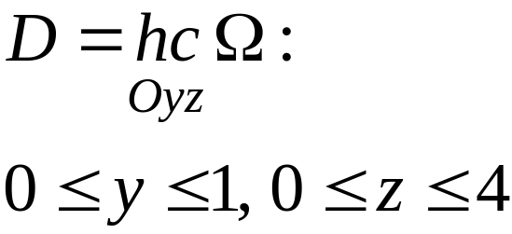




4
1
2

Slide 27

Ví dụ 3
Vẽ miền lấy tp và tính tích phân sau

Slide 28






Một số mặt bậc 2 quen thuộc

Slide 29






Một số mặt bậc 2 quen thuộc
z
y
x

Slide 30




Ví dụ 4
Tính:
Ω Là miền nằm trong paraboloid.

Slide 31







Ví dụ 3
Mặt trên:
Mặt dưới:

Slide 32






Ví dụ 5
Tính:
5
D₂
D₁
Hc giao tuyến
1
-2
2

Slide 33



Slide 34

Ω: y = 1 + x², z = 3x, y = 5, z = 0

Slide 35

Ω: y = 1 + x², z = 3x, y = 5, z = 0

Slide 36

Ω: y = 1 + x², z = 3x, y = 5, z = 0

Slide 37

Ω: y = 1 + x², z = 3x, y = 5, z = 0

Slide 38

Ω: y = 1 + x², z = 3x, y = 5, z = 0

Slide 39

Ω: y = 1 + x², z = 3x, y = 5, z = 0

Slide 40

Ω: y = 1 + x², z = 3x, y = 5, z = 0

Slide 41

Ω: y = 1 + x², z = 3x, y = 5, z = 0

Slide 42

Ω: y = 1 + x², z = 3x, y = 5, z = 0

Slide 43

Ω: y = 1 + x², z = 3x, y = 5, z = 0

Slide 44

Ω: y = 1 + x², z = 3x, y = 5, z = 0

Slide 45


Slide 46


Slide 47


Slide 49


Slide 50


Slide 51


Slide 52



Slide 53

Ví dụ 7

Slide 54

Ví dụ
Tính các tích phân sau và vẽ miền hình chiếu của miền tích tích phân trên mp Oxy.

Slide 55


Bài tập
Tính các tích phân sau

